Slide 1




স্বাগতম
স্বাগতম
শ্রেনীঃষষ্ঠ
বিষয়ঃসামাজিক বিজ্ঞান
তারিখঃ০৯/০৬/১৩
মোঃআবদুল কাদের হাওলাদার
সরকারি টিটি কলেজ, বরিশাল।

Slide 2
শিখন ফলঃ
ব্যক্তিনিরাপত্তা বলতে কী বুঝায় তা বলতে পারবে।
শিশুদের জীবনে সাধারণত কী ধরনের ঝুঁকি আসতে পারে তা চিহ্নিত করতে পারবে।
এই ঝুঁকি সমূহ কীভাবে মোকাবেলা করা যায় তা বলতে পারবে।
শহর ও গ্রামীন শিশুদের জীবনে কি কি ধরনের ঝুঁকি আসে তা সনাক্ত করতে পারবে।

Slide 3
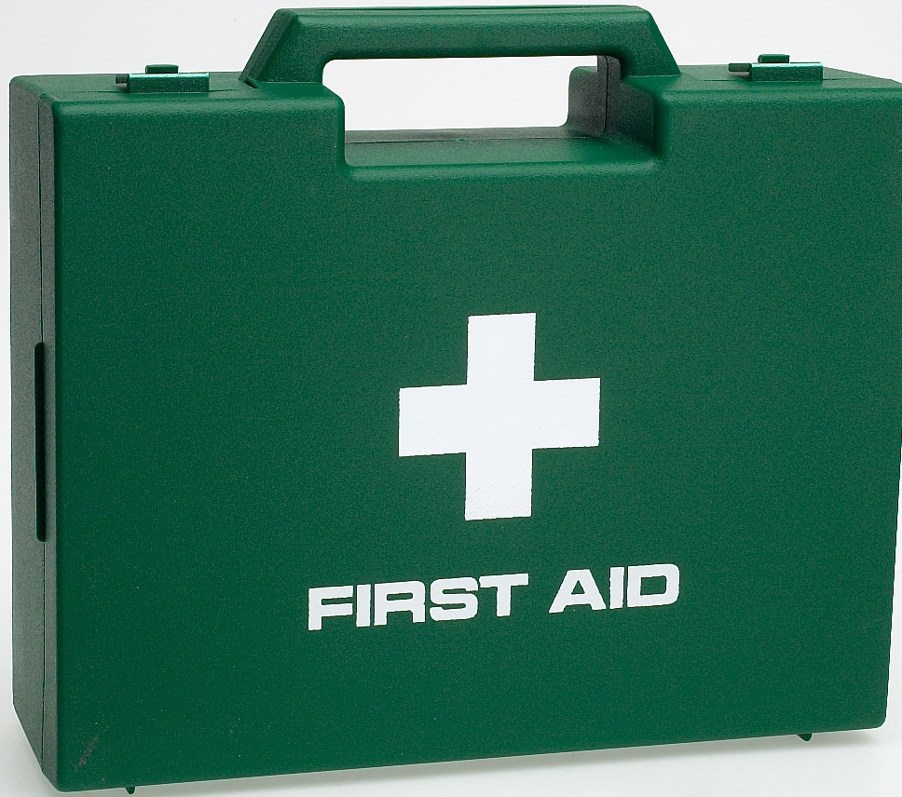
উপরের বক্সটি কী কাজে লাগে?

Slide 4
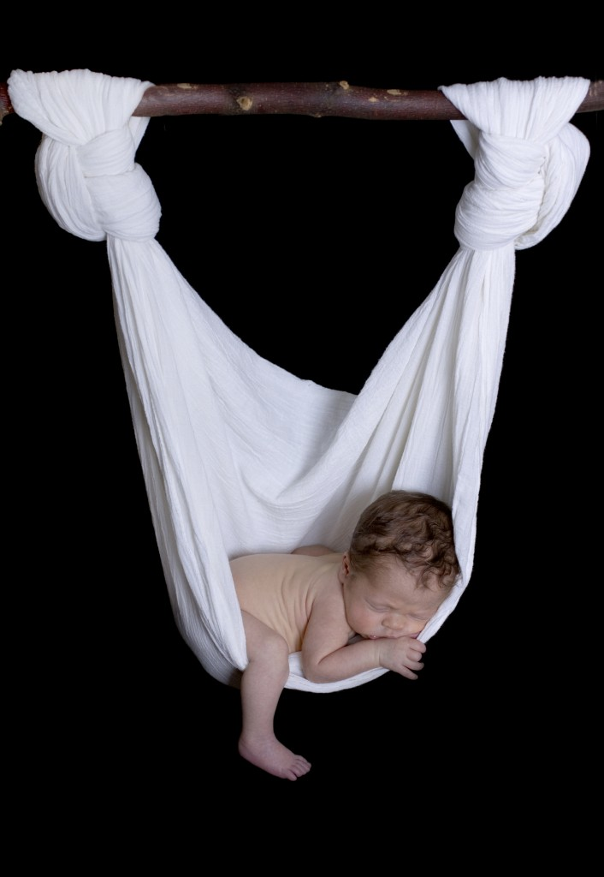
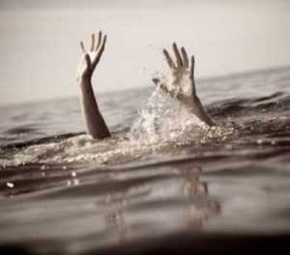
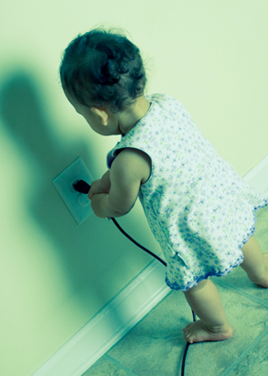
উপরের ছবি গুলি লক্ষ্য কর

Slide 5
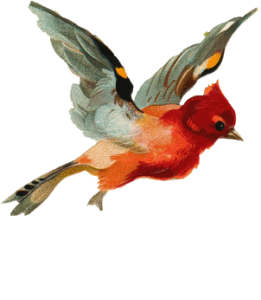

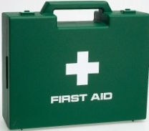
ব্যক্তিনিরাপত্তা

Slide 6
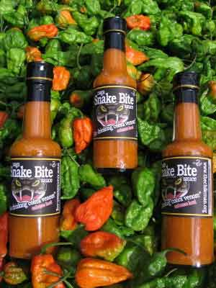
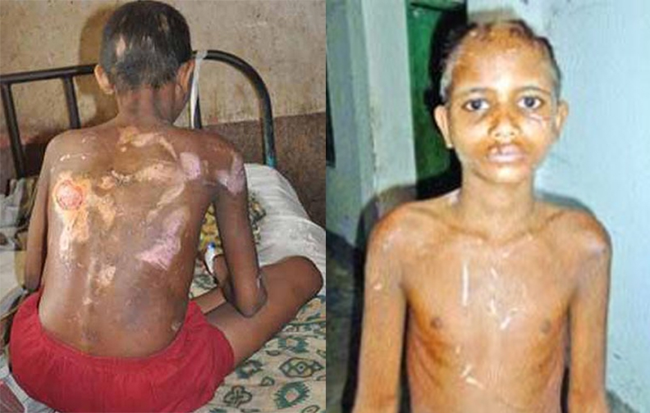
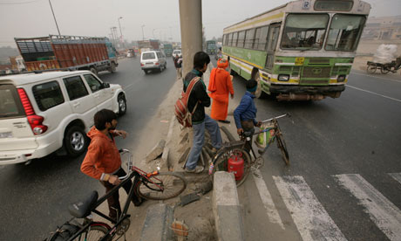
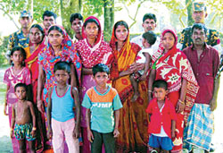
উপরের ছবি গুলি লক্ষ্য কর
ব্যক্তি নিরাপত্তা বলতে কী বোঝায়?

Slide 7
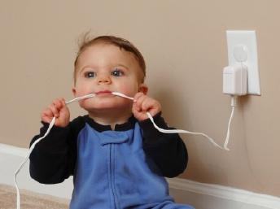
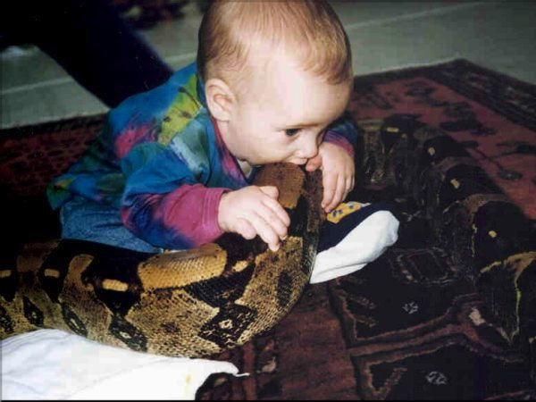

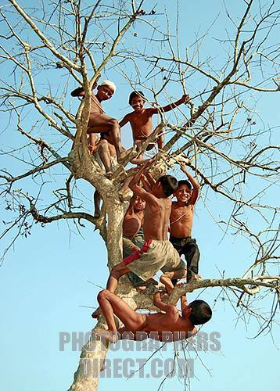
দলীয় কাজ
তোমরা সাধারণত কি কি ঝুঁকির মধ্যে পড়তে পার তার একটি তালিকা কর।

Slide 8
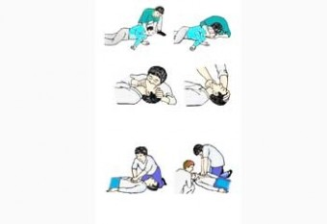
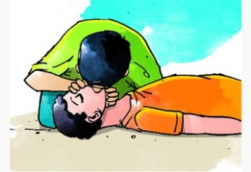
জোড়ায় কাজঃ
২টি করে ঝুঁকি নিরসনের উপায় লিখ।

Slide 9
মূল্যায়নঃ
নিরাপত্তা বলতে কি বোঝায়?
তুমি কী ধরনের ঝুঁকির মধ্যে পড়েছিলে?
সেটি নিরসনের উপায় কীভাবে করেছিলে?

Slide 10
বাড়ির কাজঃ
গ্রাম ও শহর এলাকার শিশুদের জীবনে কী ধরনের ঝুঁকি আসতে পারে তার একটি তালিকা প্রনয়ন করুন।

Slide 11


ধন্যবাদ

